Slide 1

Hur kan man, tillsammans med hela skolans personal, kartlägga och analysera faktorer som utgör risker för ohälsa eller hinder i lärandet?

Slide 2
SANDRA & JOHANNA

Slide 3
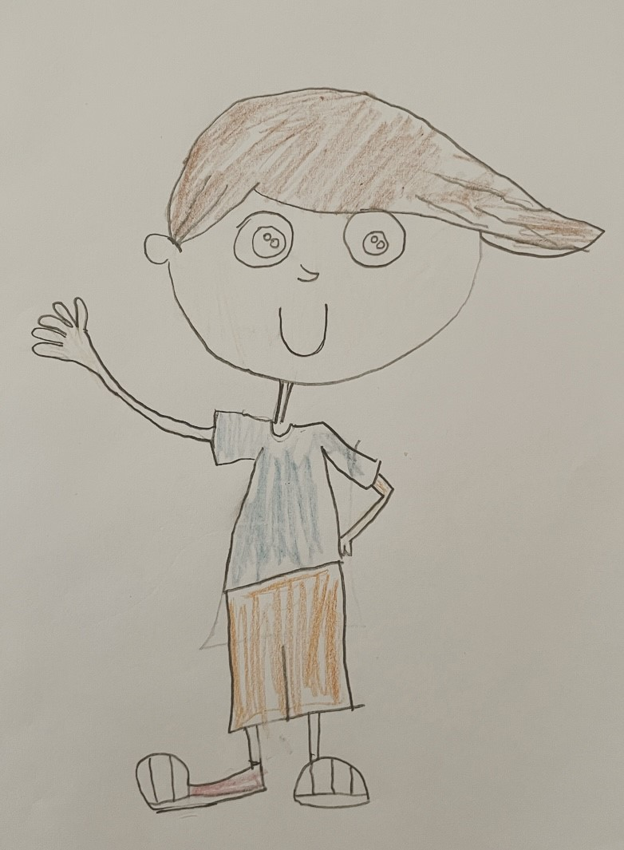
Möt Hugo

Slide 4

"Hugo är lyft till elevhälsoteamet!"

Slide 5
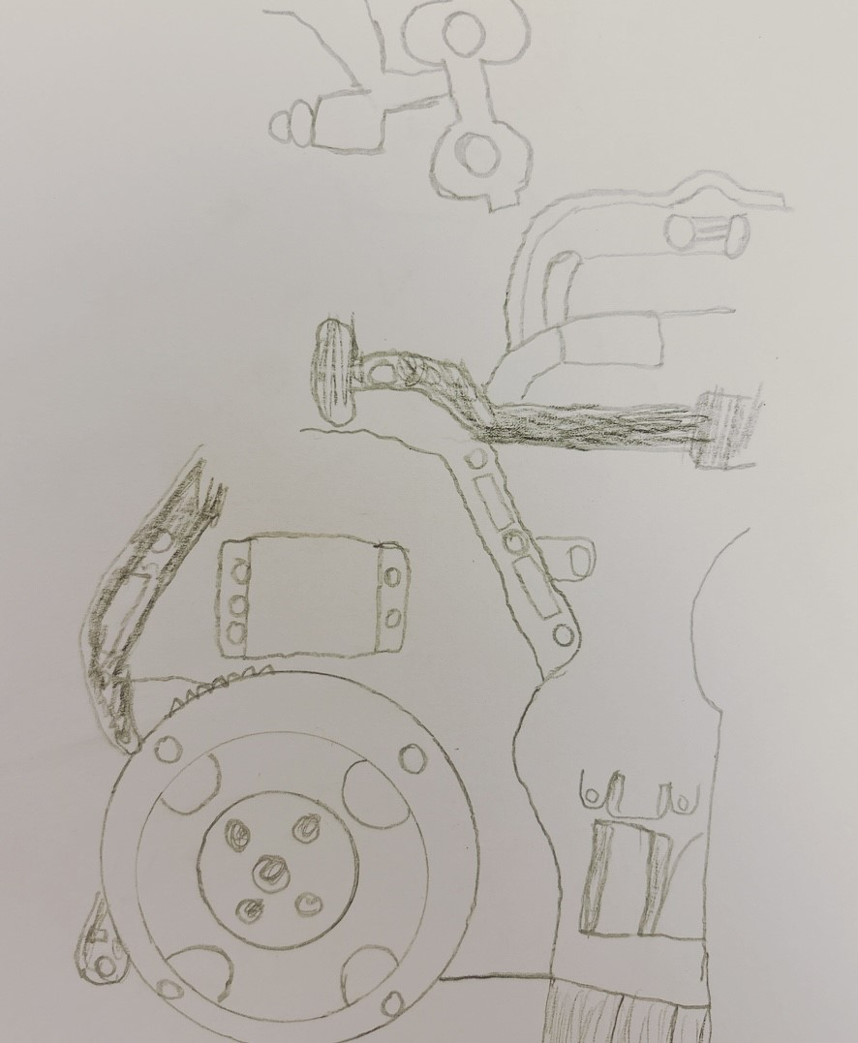
Elevhälsoteamet
–motorn i ett väloljat maskineri?

Slide 6
Kvalitetssäkra
verksamheten tillsammans med elevhälsoteamet

Slide 7
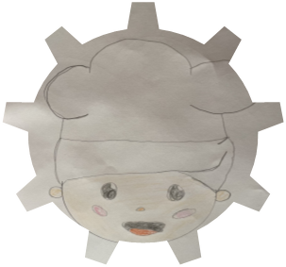
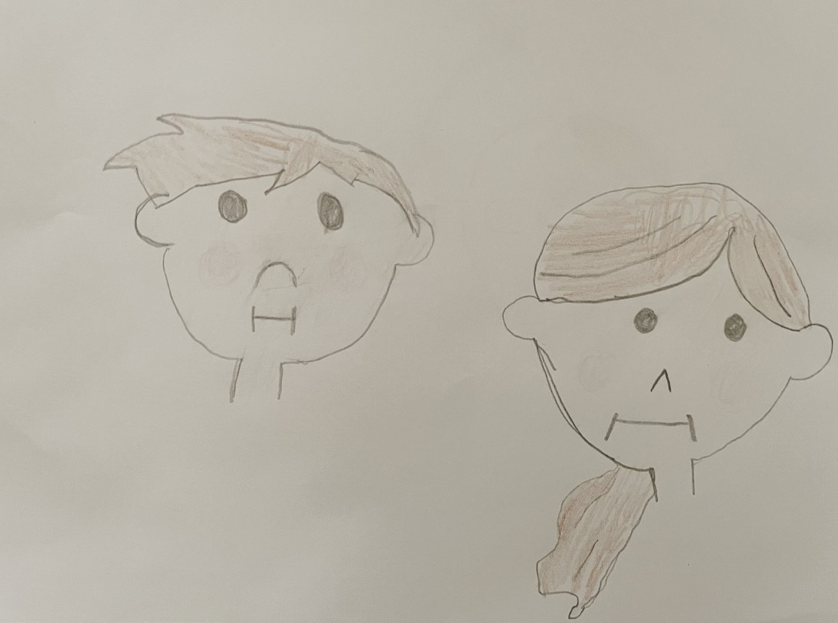
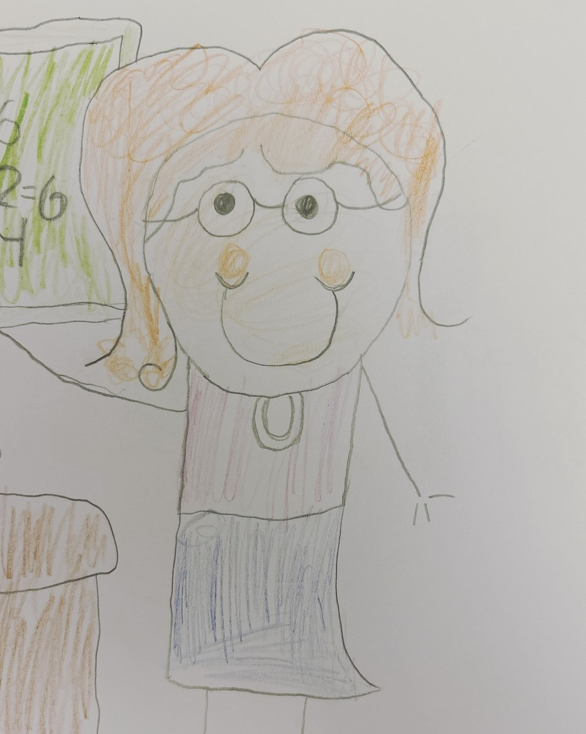
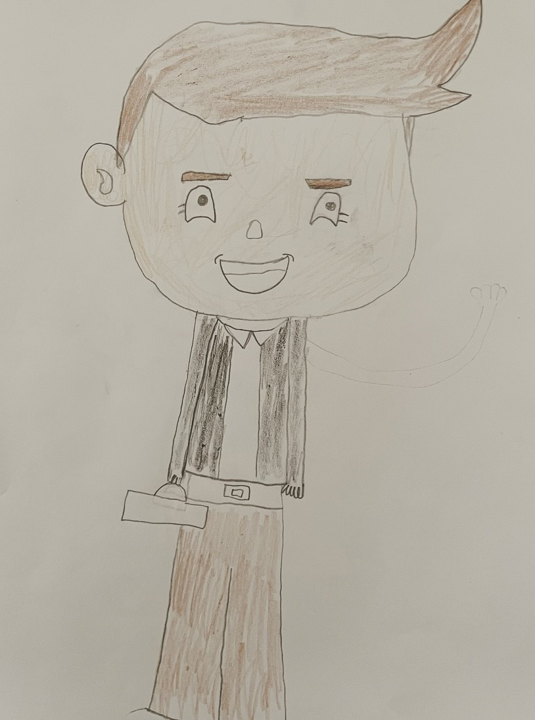
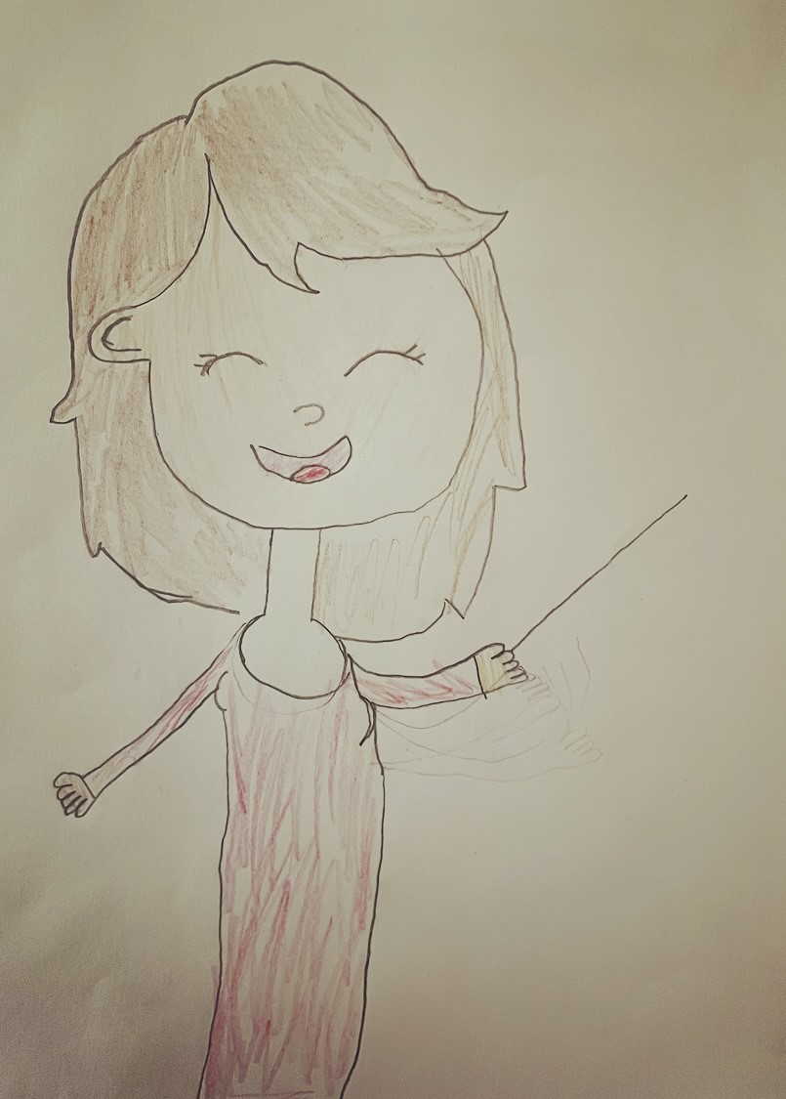
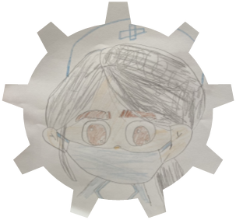
"Det krävs en by för att uppfostra ett barn"
“Skolan ska vara ett stöd för familjerna i deras ansvar för barnens fostran och utveckling”

Slide 8
Kartläggning som verktyg i det förbyggande och främjande arbetet

Slide 9

Vilka behov finns det?

Slide 10

Klassrummet
Läromedel
Studiero
Sittplatser
Generella anpassningar

Slide 11

Slippa reaktivt arbete
Flödesschema

Slide 12
Ledning och stimulans
Uppmärksamma behov av stöd
Generella anpassningar på gruppnivå
Fungerar
Fungerar inte
Extra anpassningar
Fungerar
Fungerar inte
Anpassningar fortlöper och följs upp 1-2 ggr/termin samt utvärderas vid läsåret
Intensifiera/ändra anpassningar i samråd med kollegiet
Fungerar
Fungerar inte
Anpassningar fortlöper och följs upp 1-2 ggr/termin samt utvärderas vid läsåret
Mentorn lyfter eleven i arbetslaget
Specialpedagogen lyfter eleven i elevhälsoteamet
I samråd med specialpedagogen gör mentorn en pedagogisk kartläggning
Specialpedagog/speciallärare reviderar och administrerar den pedagogiska kartläggningen

Slide 13
I samråd med specialpedagogen gör mentorn en pedagogisk kartläggning
Specialpedagog/speciallärare reviderar och administrerar den pedagogiska kartläggningen
Vårdnadshavarna får återgivning av den pedagogiska kartläggningen
Mentorn informerar vårdnadshavarna att specialpedagog/speciallärare gör en utredning av särskilt stöd
Eleven är ej i behov av särskilt stöd.
Extra anpassningar fortlöper
Eleven är i behov av särskilt stöd.
Specialpedagog/speciallärare upprättar ett åtgärdsprogram
Mentorn tillsammans med specialpedagog/speciallärare har en återgivning av utredning av särskilt stöd/åtgärdsprogram till vårdnadshavare
Åtgärdsprogram följs upp av mentor och specialpedagog/speciallärare

Slide 14

Lärare
Elevhälsoteamets professioner
Vårdnadshavare
Externa aktörer
m.m

Slide 15
Samverkan inte motverkan
Skola
Hem

Slide 16
Väloljat och välfungerande

Slide 17
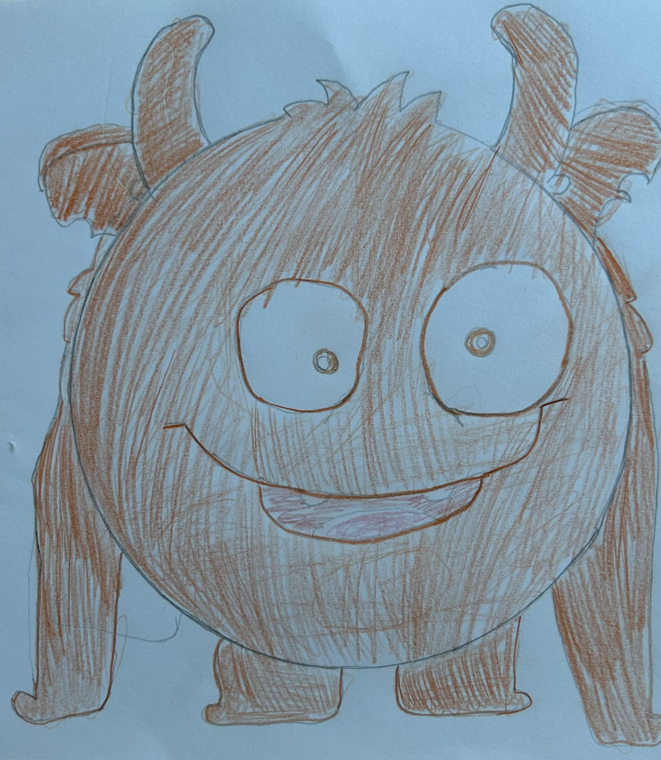
Dokumentationsmonstret

Slide 18

Spelar det verkligen någon roll hur vi uttrycker oss?

Slide 19
SAKLIGT
PROFESSIONELLT
UTAN VÄRDERINGAR
FOKUSERA PÅ DET SOM FUNGERAR
Ett gemensamt språk

Slide 20
Likvärdig
Rättsäker
Effektiv

Slide 21
Beteende
Värdeladdat
Sakligt
Under lektionen sitter Hugo på sin plats och arbetar med skoluppgifter cirka 10 minuter i taget. Däremellan rör han sig i klassrummet, går fram till klasskamraterna och pratar med dem. Ibland går han ut ur klassrummet och då hittar läraren honom oftast i korridoren eller på toaletten. Detta händer ofta under matematiklektionerna.
Hugo sitter sällan vid sin bänk och arbetar med skoluppgifter. Han stör sina klasskamrater och vill inte delta i undervisningen. Han vill inte vara i klassrummet och försöker ofta smita ut.
Hugo bibehåller sin uppmärksamhet i klassrummet i cirka 10 minuter. Därefter blir det svårt för Hugo att stanna vid sin plats och fortsätta sitt skolarbete. Detta blir synligt genom att han lämnar sin plats i klassrummet, samt även lämnar klassrummet för att vara i korridoren eller på toaletten. Det blir särskilt tydligt under matematiklektionerna. Det tyder på att det finns moment i undervisningen, särskilt i matematik, där det saknas begriplighet och/eller mening för Hugo. Det kan även tyda på svårigheter kopplat till koncentrationen, uthållighet och motorisk oro.

Slide 22
Hugo är huvudpersonen i sin egen skolgång
Var nyfiken
Var engagerad
Lyssna

Slide 23
Beteende
Värdeladdat
Sakligt
Hugo skriker och gör ljud med instrument och andra föremål under musiklektionerna och i matsalen. När en vuxen påminner om att vara tyst fortsätter Hugo att skrika och göra ljud. Andra elever som sitter nära Hugo håller för öronen.
Hugo skriker rakt ut och stör andra elever. Han är envis och lyssnar inte när en vuxen säger till honom.
Hugo låter högt och gör ljud med instrument och andra föremål under musiklektionerna och i matsalen. När en vuxen ber honom att vara tyst fortsätter Hugo att låta. Eftersom beteendet uppkommer i situationer där det ofta är många olika ljud kan det tyda på att Hugo upplever stress i starka ljudmiljöer.

Slide 24
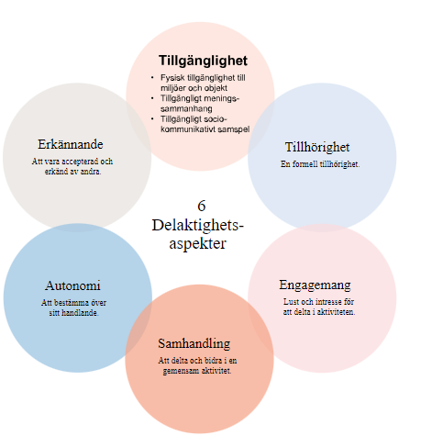
Delaktighet
Delaktighetsmodellen (spsm.se)

Slide 25


Tack för oss

